Slide 1
SECURITY SYSTEM v2.1 · PROJECT REPORT
● SYSTEM LOCKED
OPERATION
Room Escape
! HRD_ERROR_404 !
LG SW BOOTCAMP · 2026
HRD_ERROR_404

Slide 2

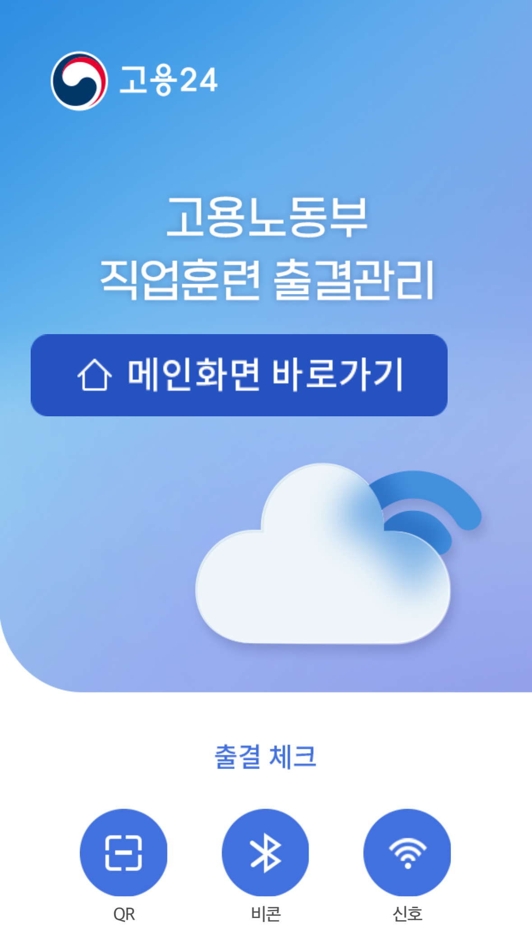
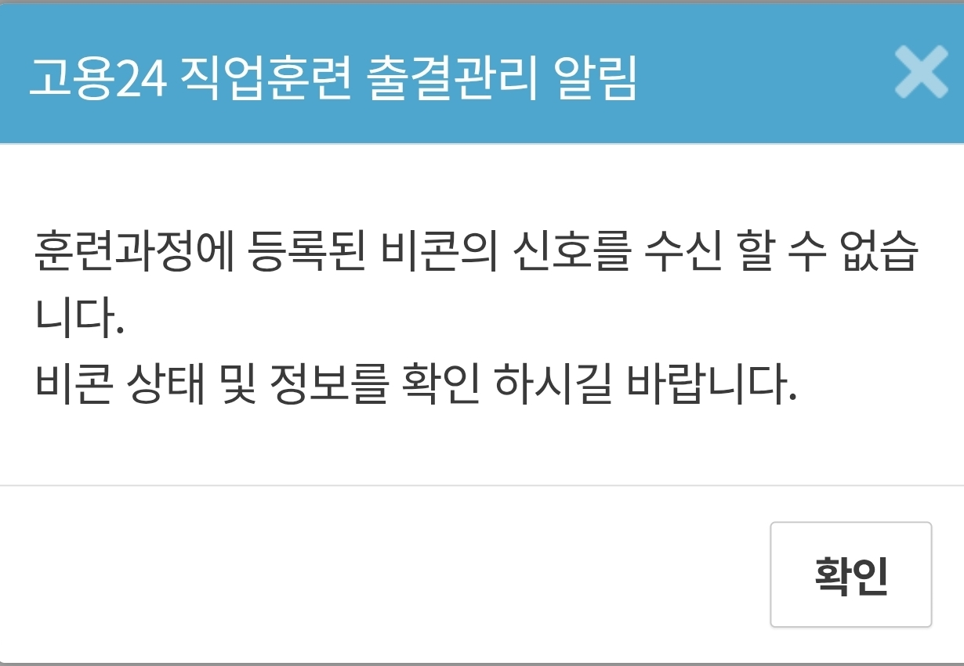
ROOM ESCAPE· PROJECT REPORT
주제 및 결과 요약
▸ 주제 및 프로젝트 요약
프로젝트 개요
5
미션 수
[ ALERT ]
STAGES
디바이스 드라이버를 활용한 5개의 빅 미션
금요일 오후 5시 – 원인 불명의 이유로 인해 비콘 셧다운 발생
복구 조건 :
5단계 보안 인증 순차 완료
3
가장 먼저 인증을 완료한 팀만 퇴실이 승인됩니다.
돌발 이벤트 수
경 고 :
EVENTS
제한 시간 :
30분
교육 내용 복습을 위한 3개의 돌발 이벤트
5
팀 수
TEAMS
C반 전체 팀이 함께 경쟁하는 게임
30
제한 시간
TIME LIMIT
교육 종료 시간까지 퇴실을 완료해라!
LG SW BOOTCAMP · 2026
HRD_ERROR_404

Slide 3
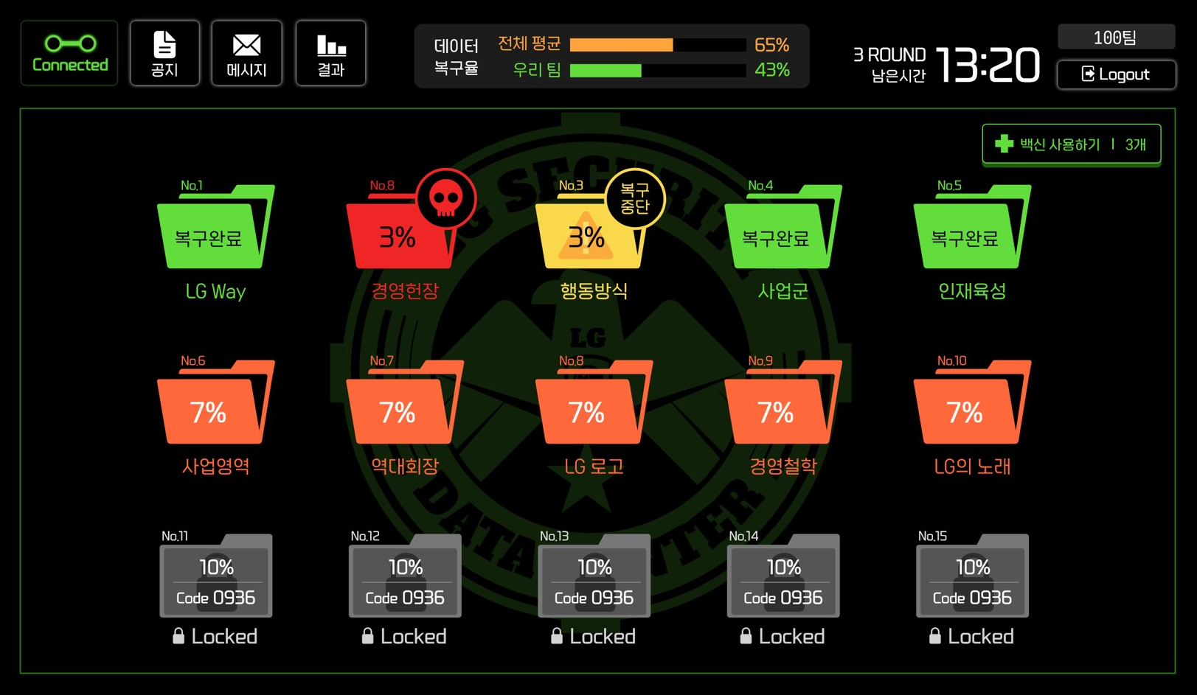
ROOM ESCAPE · PROJECT REPORT
주제 및 결과 요약
▸ 프로젝트 배경
1
프로젝트 배경 및 목적
‘L-Gorithm’의 부활 : “인화원 최고 인기 미션”을 “부트캠프”에서
[ L-Gorithm ]
2
‘교육 비용 절감: 외부 업체 없이 내부 개발로!
3
‘SW 역량 내제화: 부트캠프 학습 내용을 게임을 체화
4
LG 그룹의 신입/경력 입사자들을 위한 프로그램
‘LG정체성 연결: LG WAY를 게임 속에 담다
신규 입사자들의 LG그룹 이해와 가치 내재화를 위한 목적
해킹 사건을 해결하면서 LG그룹의 데이터를 복구하는 컨셉
5
‘인화원 공식 채택: 로열티를 바라며….?
LG SW BOOTCAMP · 2026
HRD_ERROR_404

Slide 4
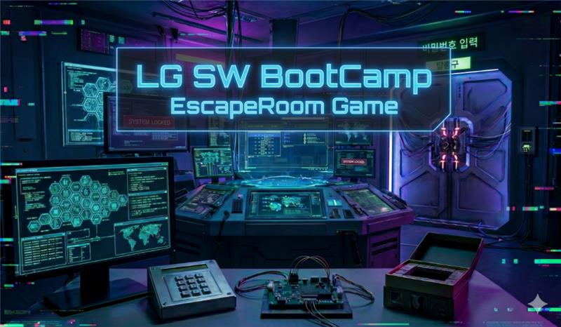
ROOM ESCAPE · PROJECT REPORT
개발 목표 및 개발 결과
▸ 개발 목표 및 중간 개발 결과
[ 개발 목표 ]
[ 중간 개발 결과 ]
결과 1 입력
사이버펑크 컨셉 게임 UI 설계 및 구현
게임 Intro 구현 완료 (한/영 키보드 및 미션 제공 기본 UI)
Rasberry-pi-3-b에 리눅스 커널 최신 버전 포팅
디바이스 드라이버 기반 미션 구현
커널 포팅 완료: v6.12.81 (LTS) – 2026.04.11 release
센서 미션 구현 중: LED 〮 BUZZER 완료 / 기울기 진행 중
LG SW BOOTCAMP · 2026
HRD_ERROR_404

Slide 5
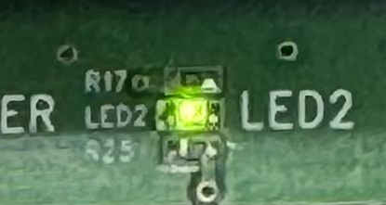



ROOM ESCAPE · PROJECT REPORT
핵심 기술
▸ 핵심 기술
01
02
03
04
05
LED · GPIO
BUZZER DRIVER
Pi CAMERA · OpenCV
DHT11
MPU-6050
모스부호 신호 출력
: GPIO 컨트로러를 통한 LED 제어
음계 시퀀스 재생
: GPIO PWM pin 제어를 통한 BUZZER 제어
QR코드 스캔 및 인식
온습도 실시간 측정
가속도 / 기울기 감지
LED가 전달하는 암호를 찾아라!
멜로디에 담긴 암호를 찾아라!
QR 속에 암호를 찾아라!
서버를 적절한 온도로 만들어라!
정확한 기울기로 잠금을 풀어라!
LG SW BOOTCAMP · 2026
HRD_ERROR_404

